Slide 1
백엔드 프레임워크 만들기
암호화 기능을 구현합니다.

Slide 2
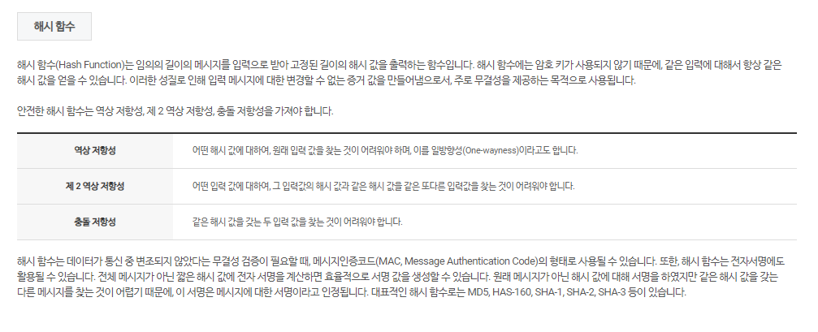
해쉬함수는 암호화 알고리즘이 아닙니다. (https://seed.kisa.or.kr/kisa/intro/EgovDefinition.do)

Slide 3
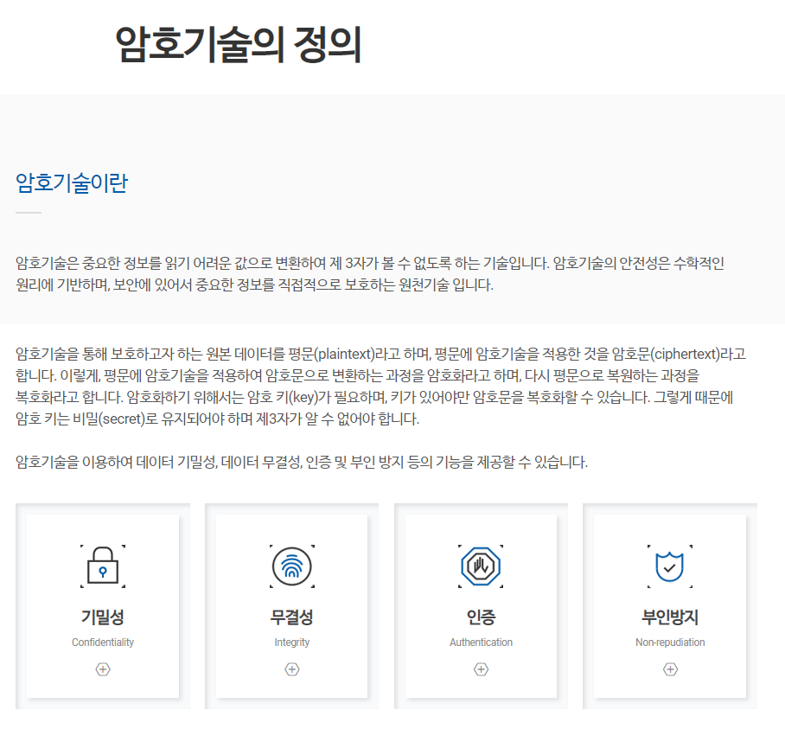
암호기술의 정의 (https://seed.kisa.or.kr/kisa/intro/EgovDefinition.do)

Slide 4
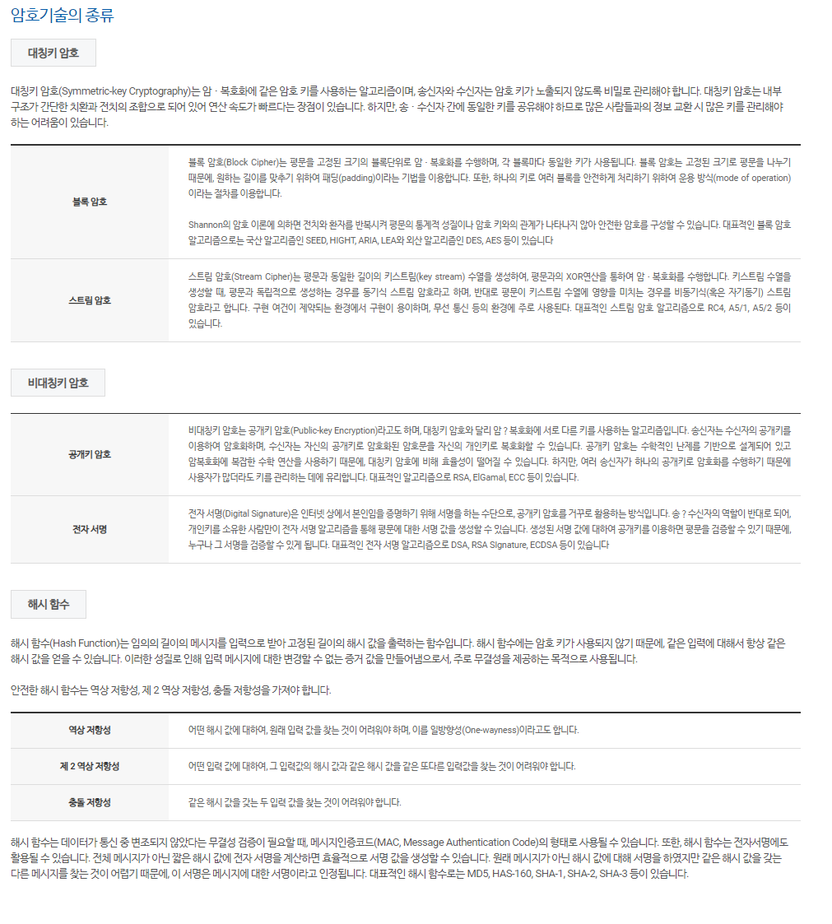
암호기술의 종류(https://seed.kisa.or.kr/kisa/intro/EgovDefinition.do)

Slide 5
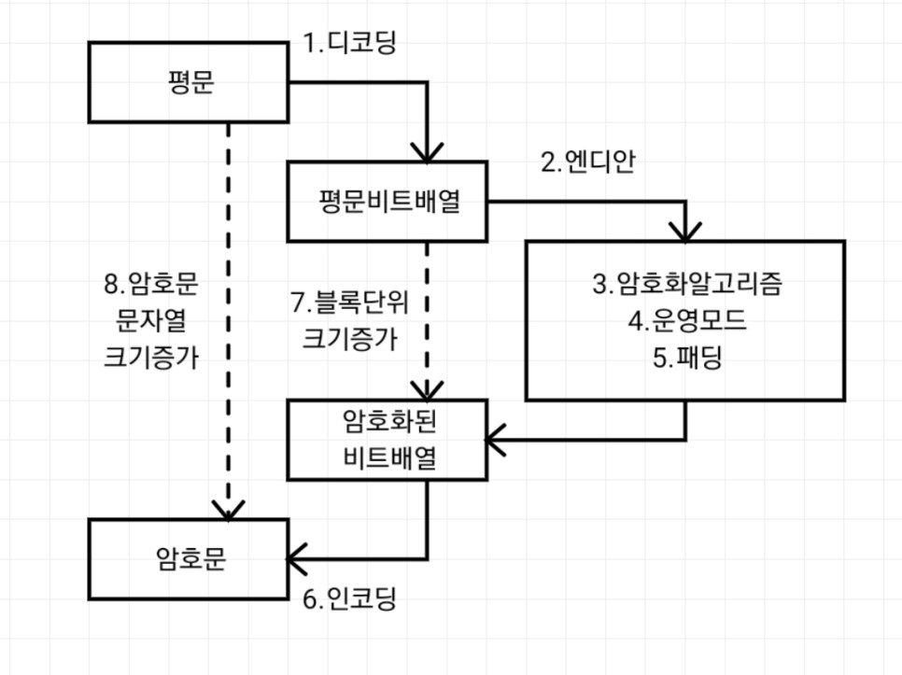
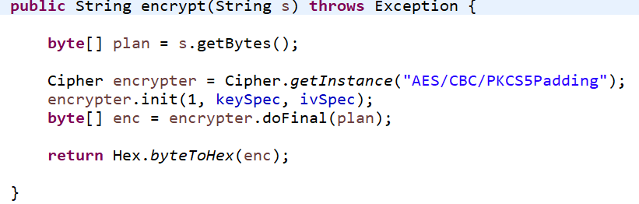
우리가 실제 사용하는 암호기술

Slide 6
한 줄 문장이 암호화 되는 과정
한 줄 문장
128bit
128bit
128bit
패딩
128bit
128bit
128bit
암호문

Slide 7
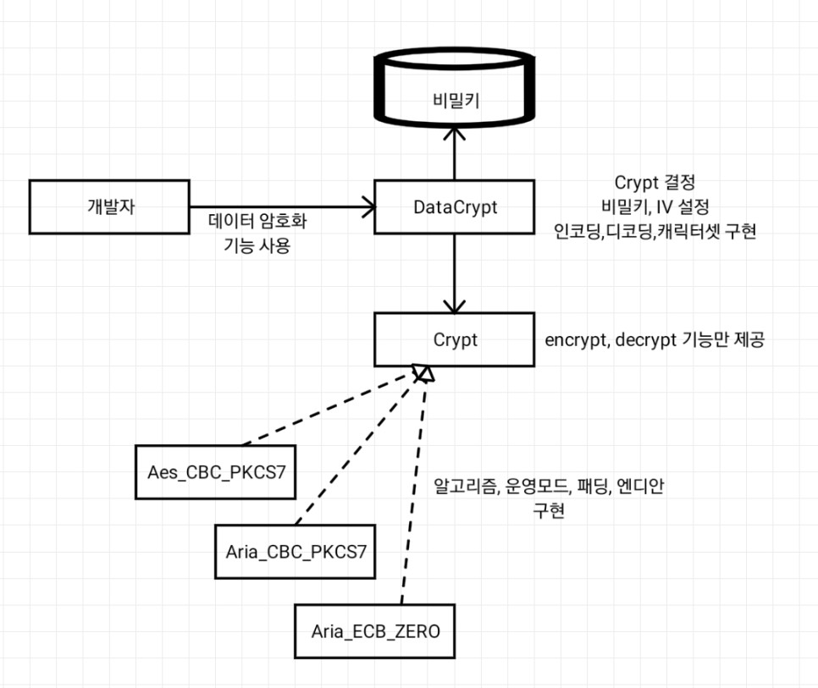
우리가 만들 암호화 기능

